Slide 1


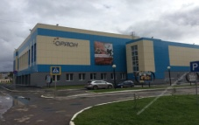
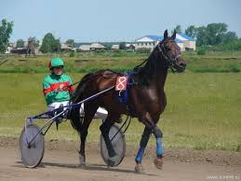


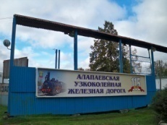
Муниципальное образование Алапаевское
Механизм реализации
инициативных проектов
(на местном уровне)

Slide 2

Инициативный проект
– это предложение жителей МО Алапаевское о реализации мероприятий, имеющих приоритетное значение для жителей муниципального образования или его части, по решению вопросов местного значения или иных вопросов, право решения которых предоставлено органам местного самоуправления МО Алапаевское
Реализация инициативных проектов в МО Алапаевское регламентируется решением Думы МО Алапаевское от 28.01.2021 №682 «Об утверждении Порядка выдвижения, внесения, обсуждения, рассмотрения и реализации инициативных проектов в муниципальном образовании Алапаевское»

Slide 3


Кто может являться инициатором проекта?
1.Инициативная группа граждан, численностью не менее десяти человек, достигших 16 – летнего возраста и проживающих на территории МО Алапаевское
2. Органы территориального общественного самоуправления
3. Староста сельского населенного пункта входящего в состав МО Алапаевское

Slide 4

Как это работает ?
Администрация МО Алапаевское объявляет о начале сбора заявок на местный конкурсный отбор инициативных проектов
Что должен предпринять инициатор проекта для его реализации?
Шаг 1. Определится с территорией
Инициатор собирает инициативную группу, проводит собрание об определении части территории муниципального образования, на которой планируется реализовать проект, оформляет протокол собрания граждан, направляет в Администрацию МО Алапаевское заявление об определении части территории и протокол.

Slide 5

Что должен предпринять инициатор проекта для его реализации?
Шаг 2. Провести собрание и осуществить сбор подписей
В случае принятия Администрацией МО Алапаевское положительного решения по определению части территории, проект подлежит обсуждению на собрании. Все сведения о принятых решениях необходимо зафиксировать в протоколе собрания граждан. Осуществить сбор подписей граждан в поддержку инициативного проекта.
Шаг 3. Внесение инициативного проекта
Проект определен и одобрен жителями. Теперь оформляете вашу инициативу в форме проектной заявки, которую затем направляете в Администрацию для участия в конкурсном отборе.

Slide 6

Что должен предпринять инициатор проекта для его реализации?
Шаг 4. Ожидание результата
Конкурсная комиссия оценивает инициативные проекты согласно критериям. Проекты, которые набрали наибольшее количество баллов, становятся победителями конкурса.
Шаг 5. Поддержка из местного бюджета
Проекты победители местного конкурсного отбора получат поддержку из местного бюджета на их реализацию.
Шаг 6. Реализация проекта в текущем году
Обеспечить поступление инициативных платежей в бюджет МО Алапаевское и реализовать проект. Проект должен быть воплощен в жизнь в течение одного финансового года.

Slide 7

На развитие каких объектов может быть направлен инициативный проект?
объекты физической культуры и спорта
объекты библиотечного обслуживания
объекты дошкольного и общего образования
места массового отдыха населения
объекты благоустройства
объекты культуры и туризма
иные вопросы местного значения

Slide 8
Проекты софинансируются из средств:
населения
ЮЛ и ИП
местного бюджета
ↆ
ↆ
ↆ
для пгт. В. Синячиха – мин.5%,
для сельских населенных
пунктов – мин.1%
мин.10%
для пгт. В.Синячиха – 85%,
для сельских населенных
пунктов – 89%
от общей стоимости проекта

Slide 9
БЛАГОДАРЮ ЗА ВНИМАНИЕ!

